Slide 1
40 Jahre Shanghai-Hamburg
Geschichte einer eurasischen Künstlerfreundschaft

Slide 2
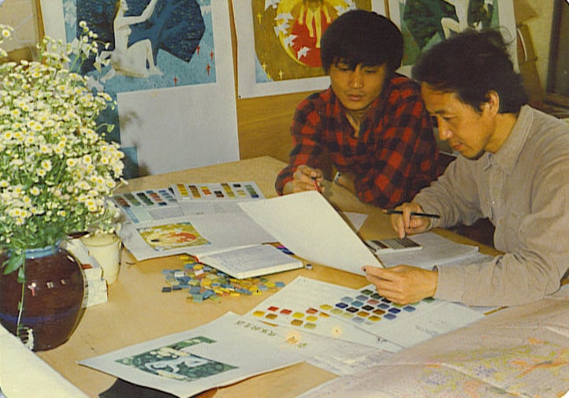
1986 Städtepartnerschaft
Hamburg Shanghai
1987 Erster Besuch an der
Tongji-Universität
1988-1988 Abschluss-
semester Kunst und
Gestaltung Ulf Ludzuweit
bei Prof. Liu Keming und
Jin Tia

Slide 3
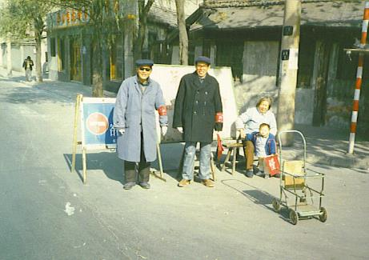
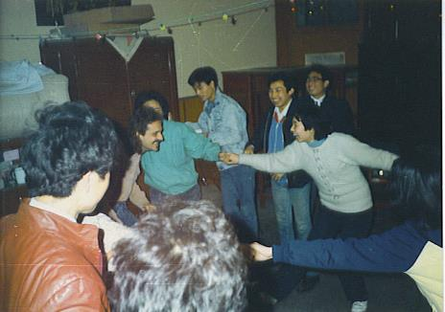
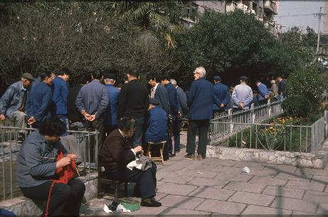
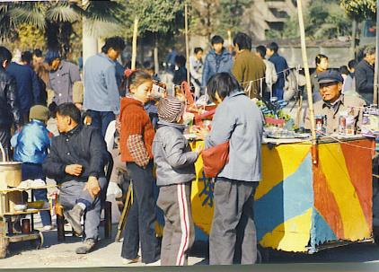
1988 – Shanghai – eine Stadt im Aufbruch

Slide 4

Warum freie Kunst als Ausgangspunkt für Architektur und Stadtentwicklung?
Der Mensch steht im Zentrum aller Planungen

Slide 5
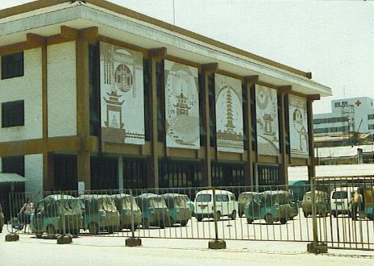

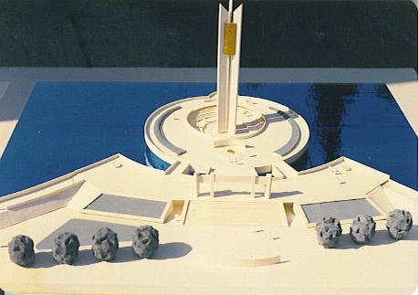
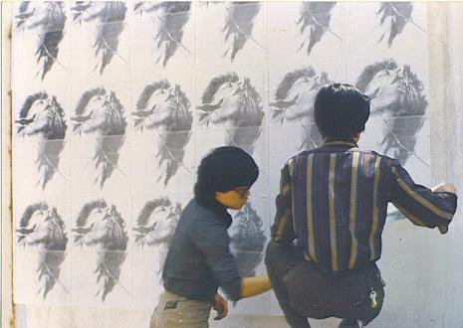

Slide 6
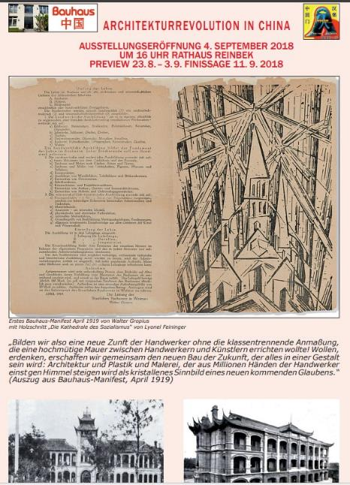
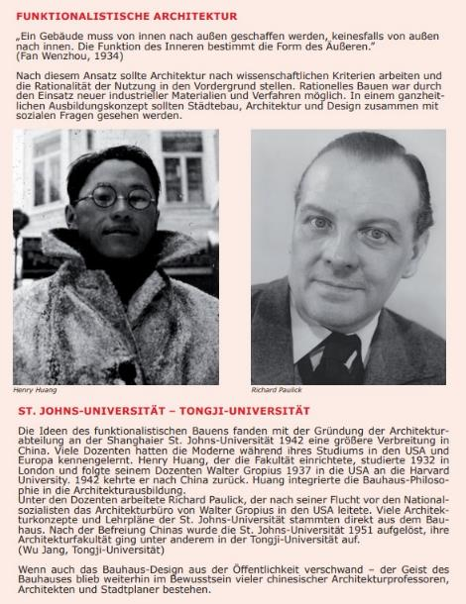

Slide 7
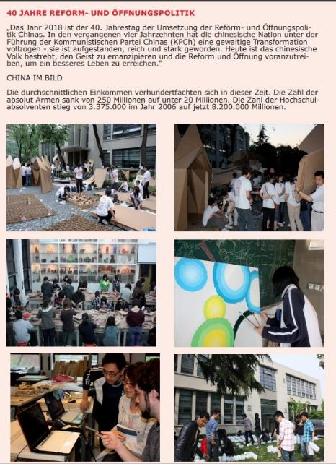
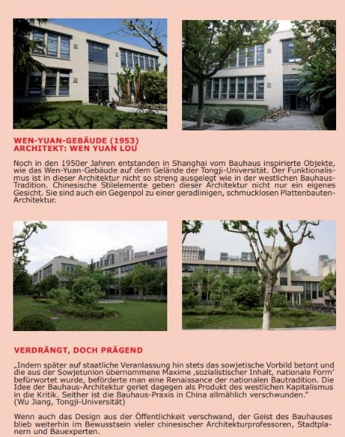

Slide 8
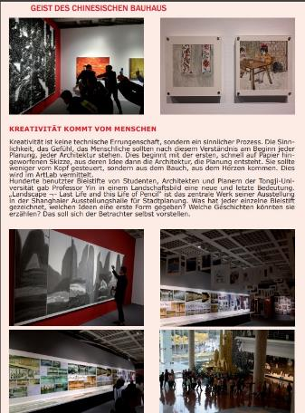
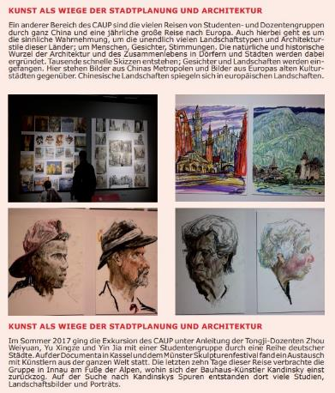
Prof. Jin Yia auf den Spuren des Bauhauses

Slide 9
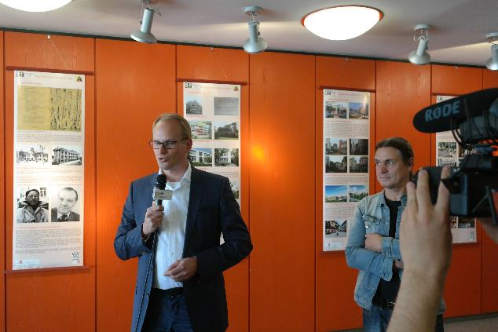
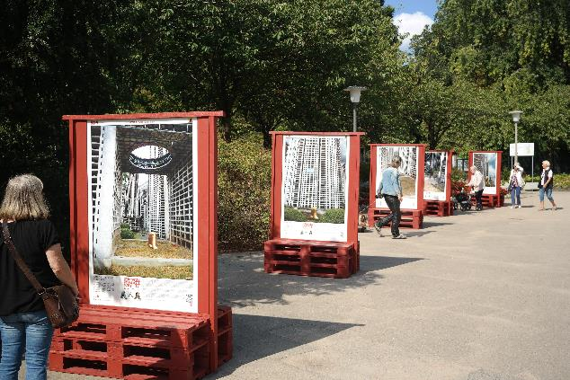
Ausstellung im Rahmen der CHINA TIME Hamburg, Rathaus Reinbek, Hamburg Stadtzentrum

Slide 10
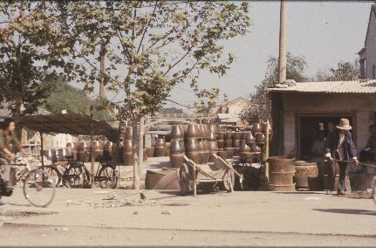
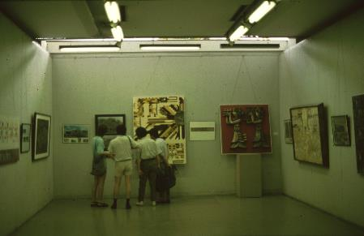
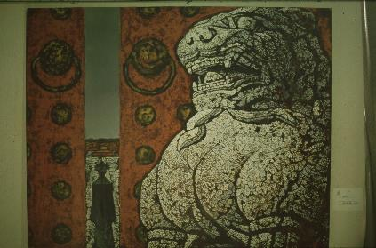
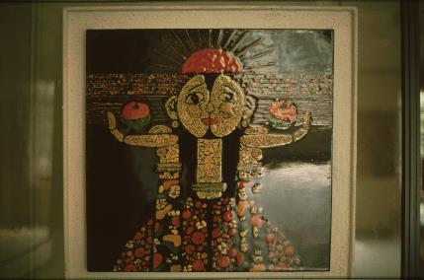
1988 - Moderne basiert aus der Tradition - 2050ff

Slide 11
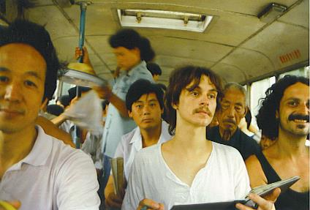

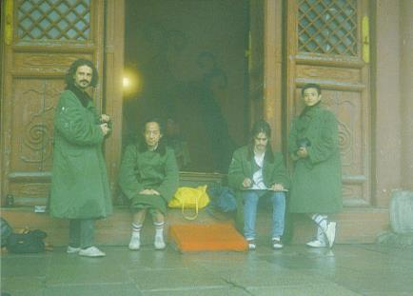
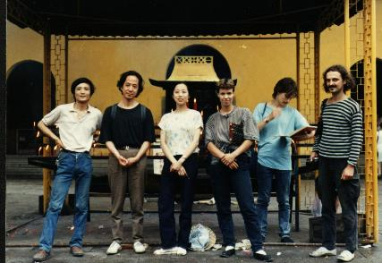
1988/89 Exkursionen

Slide 12
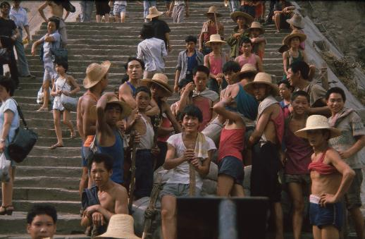
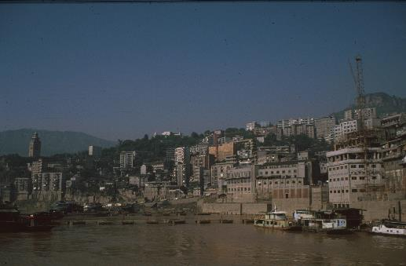

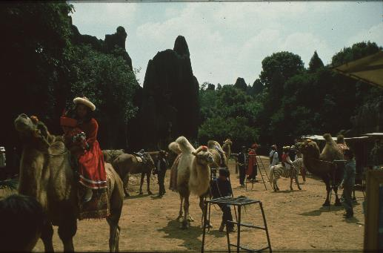

Slide 13


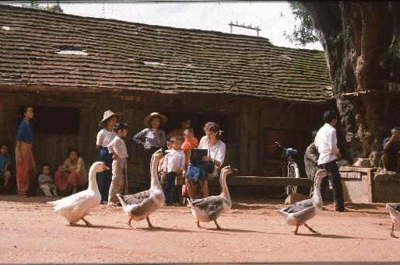
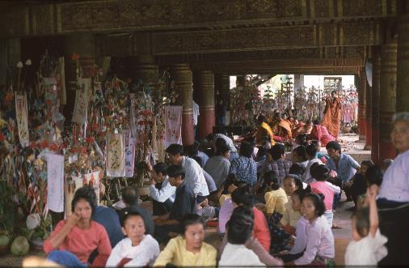

Slide 14



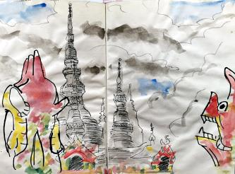

1989 Exkursion nach Xishuhuangnanna
Auf den Spuren von Jin Yias frühen Zeichnungen

Slide 15
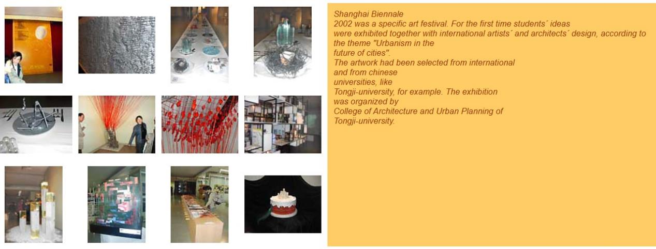
Shanghai Biannale 2002

Slide 16
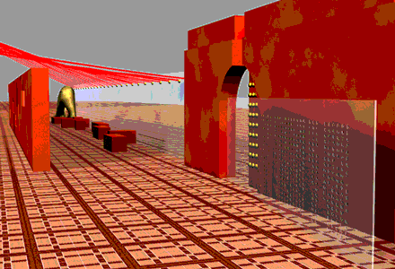
2003/2004 Chinator für Hamburg
Das Kunstprojekt für den Chinatower Hamburg-Harburg an der Shanghaier Tongji-Universität basierte auf der Grundidee einer symbolischen Verbindung zwischen Ost und West durch Kunst.

Slide 17
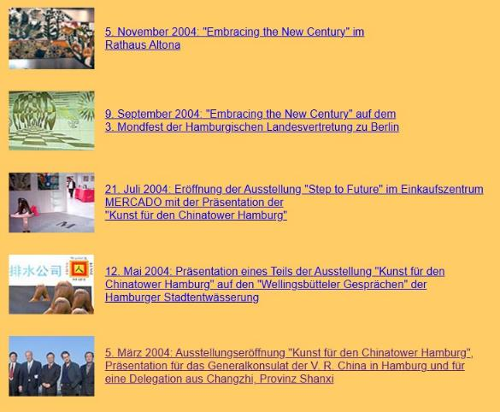
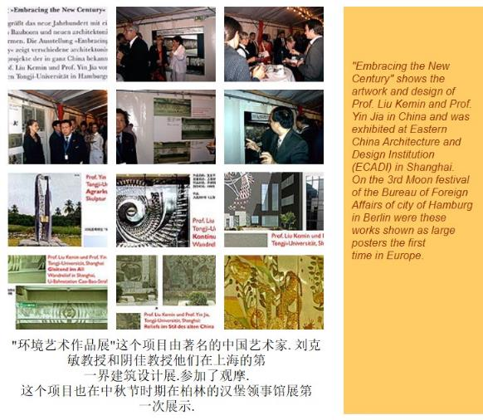
2004 Ausstellungsreihe Tongji in Deutschland

Slide 18
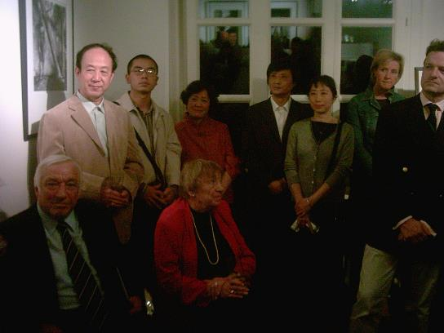
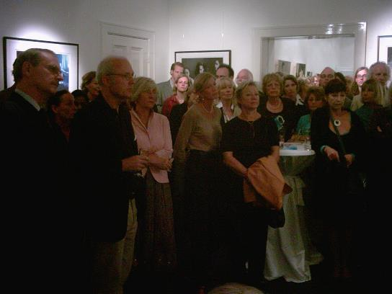
27. September bis 18. Oktober 2006:
"Shanghai meets Hamburg", Ausstellung zur "CHINA TIME" mit Professoren der Tongji-Uni in der Hamburger Galerie Claudius

Slide 19
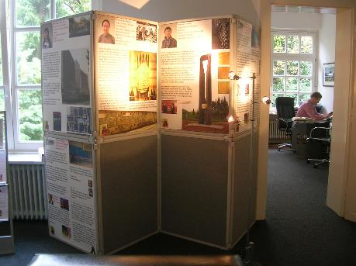
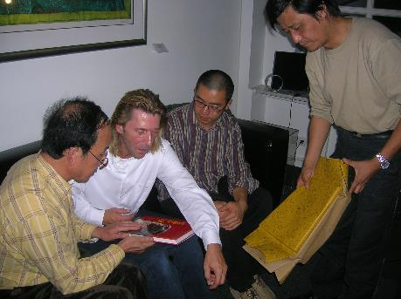
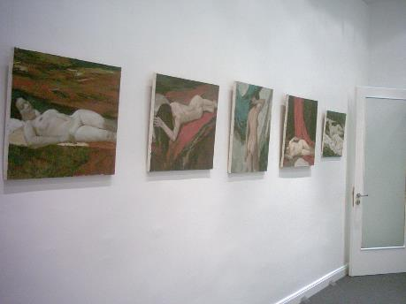
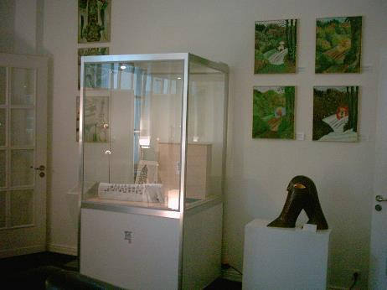

Slide 20
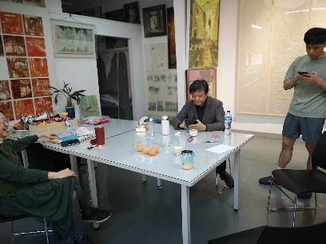
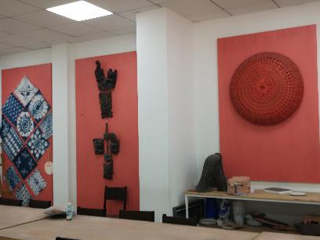
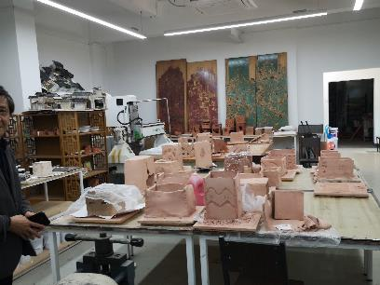
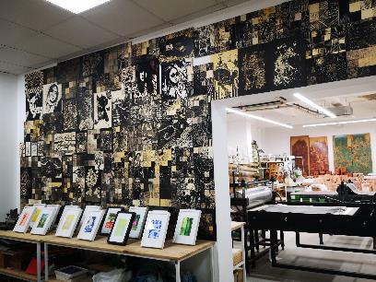
2025 Besuch in Shanghai

Slide 21

Der Hamburger Architektur Sommer wird seit 1994 in der Regel alle drei Jahre ausgetragen. Er ist als baukulturelle Triennale eine feste Größe im Hamburger Kulturleben. Er ist eine Plattform für eine Vielzahl von Einzelveranstaltungen zu den Themen Architektur, Landschaftsarchitektur, Innenarchitektur, Stadtentwicklung und Ingenieurbau.
www.ludzuweit.de, www.silkrail.de
Das Landport-Projekt in Hamburg setzt mit der markanten Architekturvision „Silkrail“ ein starkes Zukunftssignal. Es verknüpft Logistik, Innovation und neue High-Tech-Arbeitsplätze mit dem Stadtentwicklungsgebiet Oberbillwerder und schafft eine direkte Anbindung an das Bahnterminal Billwerder-Moorfleet als norddeutschen Endpunkt der Neuen Seidenstraße. So entsteht ein moderner Knotenpunkt für urbane Entwicklung, Wirtschaft und internationale Vernetzung.

Slide 22

Ausstellung Hamburger Architektursommer 2026
Silkrail Shanghai-Hamburg
Ausstellung "Landport Hamburg“
Das Landport-Projekt in Hamburg setzt mit der markanten Architekturvision „Silkrail“ ein starkes Zukunftssignal. Es verknüpft Logistik, Innovation und neue High-Tech-Arbeitsplätze mit dem Stadtentwicklungsgebiet Oberbillwerder und schafft eine direkte Anbindung an das Bahnterminal Billwerder-Moorfleet als norddeutschen Endpunkt der Neuen Seidenstraße. So entsteht ein moderner Knotenpunkt für urbane Entwicklung, Wirtschaft und internationale Vernetzung.

Slide 23

Ausstellung zum Jubiläum in Hamburg
Zum 40jährigen Jubiläum der Shanghai-Hamburger Städtepartnerschaft
40 Jahre Künstlerfreundschaft Shanghai-Hamburg
eine poetische eurasische Kulturgeschichte
Alte Druckerei Hamburg Ottensen
September 2026

